Slide 1
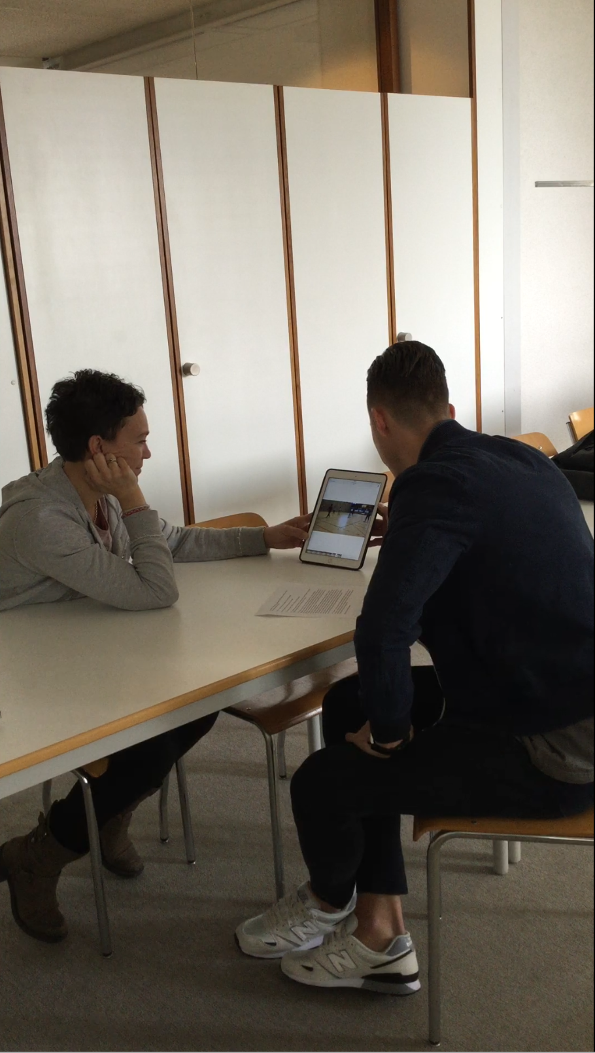
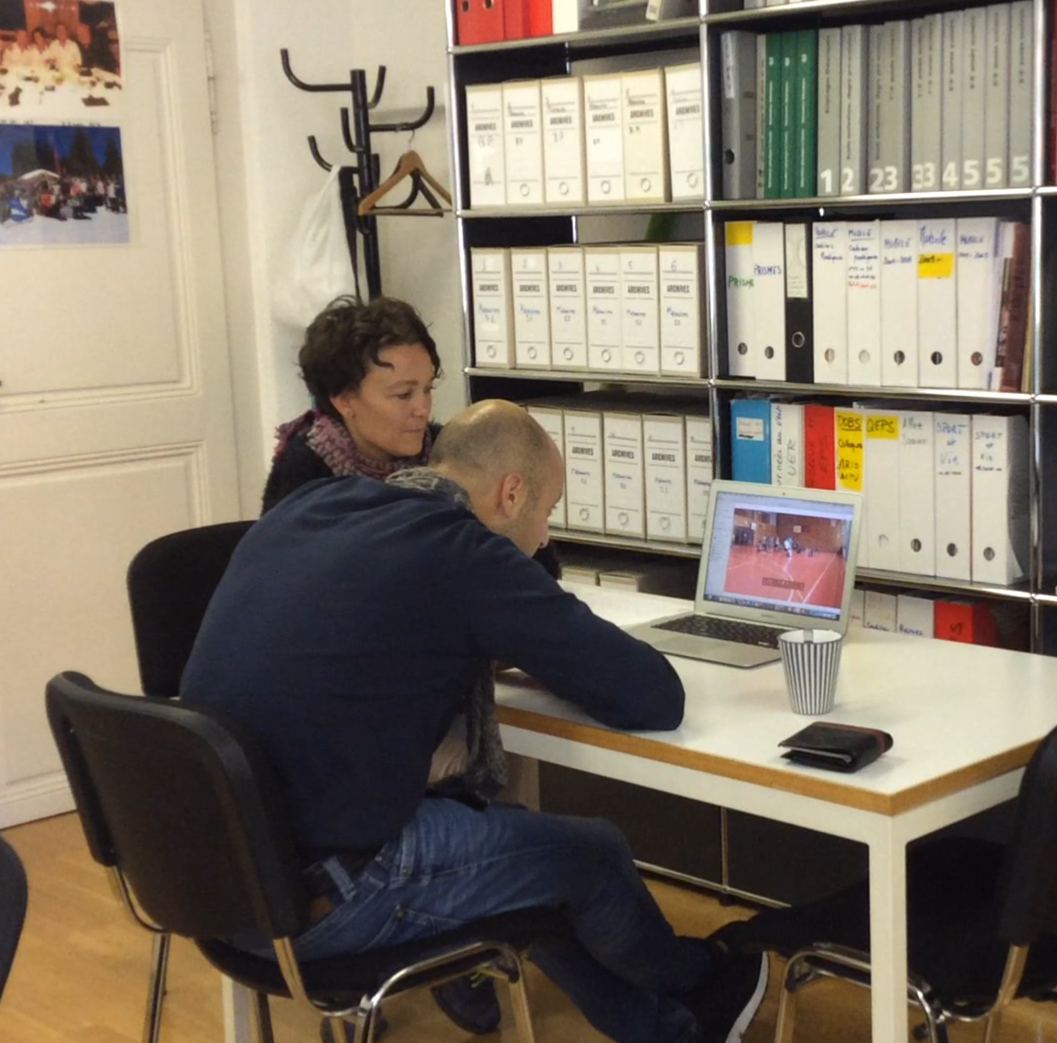
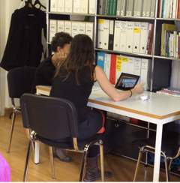
Télésupervision de stagiaires en éducation physique: étude exploratoire
Magali Descoeudres magali.descoeudres@hepl.ch
Nicolas Burel
nicolas.burel@hepl.ch
Notes:
Expliquer POURQUOI je me suis intéressée à la question

Slide 2





Au delà du COVID-19, pourquoi superviser les stages à distance à l’aide du numérique? (Dionne et Petit, 2020)
Offrir une supervision de qualité pour des stagiaires placés dans un milieu de stage éloigné de la HEP (Gronn et al., 2013)
Utiliser des outils numériques pour accompagner les stagiaires (Joseph et Brennan, 2013); et évaluer le stage (Alger et Kopcha, 2009)
Faciliter les interactions grâce au numérique (Hamel, 2012), ainsi que les pratiques réflexives (Schwartz-Bechet, 2014)
Economiser du temps et de l’argent (Berkey et Conklin, 2016) tout en limitant l’empreinte carbone
Augmenter l’authenticité de la visite et diminuer le stress qu’une visite génère
(Hartshorne et al., 2011)

Slide 3
Cadre conceptuel multi-référencé
Présence à distance: modèle de la communauté d’apprentissage en ligne (CAL), Garrison, Anderson et Archer (2000; 2001) afin d’examiner l'apprentissage en ligne et la nature des environnements numériques de formation (Ke, 2010).
la CAL distingue trois types de présence permettant une vision globale et compréhensive de l’expérience éducative en ligne (Arbaugh et al., 2008): présence enseignante, présence cognitive et présence sociale.
Clinique de l’activité (Clot, 2008) - ACS
Notes:
La présence enseignante est organisée selon trois catégories : 1- design et organisation, 2- facilitation des échanges et 3- enseignement direct. Lié au développement du modèle d’investigation pratique (ou « practical inquiry ») (Swan et al., 2008), la présence cognitive comprend les phases suivantes : 1- élément déclencheur, 2- exploration de solutions, 3- intégration et 4- résolution du problème. Quant à la présence sociale, elle compte trois catégories : 1- expression de l’affectivité, 2- communication ouverte et 3- cohésion du groupe.
Ce cadre théorique est un cadre développemental de l’activité humaine qui emprunte ses concepts à la psychologie historico-culturaliste et à l’ergonomie.
1. Vygostki (1985) affirme que l’on apprend, puis qu’on se développe avec d’autres. Ce développement se fait par l’intériorisation de signes culturels (gestes professionnels, motifs).
2. Ce développement est lié à la capacité d’être affecté qui est à la source
des conflits intrapsychiques.
3. Ces conflits intrapsychiques proviennent notamment:
- de l’écart entre activité réelle et activité réalisée
- de motifs concurrents
- d’un manque d’opérations
4. De l’ergonomie (Clot, 2008), nous retenons les concepts suivants:
- la prescription et sa renormalisation
- le travail réel et le travail réalisé
- les quatre instances de l’activité de travail
A noter que pour Leontiev, les « motifs » du sujet sont toujours l’écho des motifs des autres (j’ai envie de dire, dans la situation de travail, l’écho des motifs du collectif de travail)
L’outil présenté dans ce cours est inspiré de cette conception de Leontiev (psychologue) selon laquelle l’activité humaine met en lien des actions avec d’une part les motifs, d’autre part des opérations (c’est-à-dire des instruments, des outils). Le dévt de la personne est donc indexé au sens qu’il donne à ses actions et à son efficience (pouvoir d’action)

Slide 4
Objectifs dans le cadre de la télésupervision
Maintenir une supervision de stage de qualité
Mettre à profit les outils numériques
Introduire l’entretien d’auto-confrontation simple à la place du traditionnel entretien post-leçon
Forcer le développement de l’activité du stagiaire, qui face à la trace de lui-même met en mots son activité et identifie, réfléchit à sa pratique et envisage d’autres possibles
Notes:
Ajouter StreamL’utilité questionnée des entretiens post-leçons
Durant l’entretien post-leçon le FT interroge le stagiaire sur ses intentions, questionne son ressenti et sa perception de la leçon vécue. Par ses questions, il amène progressivement le stagiaire à porter un regard réflexif sur son activité d’enseignant (Argyris & Schön, 1974) et à proposer des pistes d’amélioration. C’est aussi le lieu d’une auto-évaluation et l’occasion d’anticiper les enseignements futurs, d’organiser le stage, d’échanger sur le métier et ses difficultés (Zinguinian, Gilles, Chajaï, Laflotte & Zbaeren, soumis).
L’entretien post-leçon est déterminant dans le développement professionnel du stagiaire (Daele & Carlier, 1998). La manière dont le FT structure, organise et régule les interactions agit sur l’activité du stagiaire dans la mesure où ce « guidage » lui permet de devenir progressivement un praticien réflexif, en mobilisant des connaissances théoriques acquises en institut de formation (Bey & Holmes, 1992) pour construire son expérience (Fairbanks, Freedman & Kahn, 2000) et son identité professionnelle (Pajak, 2001).
Toutefois, l’activité du FT durant l’entretien post-leçon est en proie à des tensions et contradictions qui amènent à s’interroger quant à l’utilité de ce type d’entretien (Bertone, Chaliès & Clot, 2009) et à ses possibles effets non désirés (De Simone, 2021). Lors de l’entretien, le FT endosse plusieurs rôles, dont celui d’accompagnateur, d’expert et d’évaluateur, ce qui peut lui faire vivre des tensions identitaires (Dejaegher & al, 2019). Cette pluralité de fonctions peut aussi le confronter à certains dilemmes : faut-il faire en sorte que les stagiaires repèrent par eux-mêmes leurs forces et lacunes ? Faut-il leur signifier des pistes d’amélioration ou, au contraire, les laisser les formuler seuls (Mieusset, 2017) ? Faut-il les « aider à enseigner » par une « immersion dans la pratique » ou les « aider à apprendre à enseigner » en privilégiant la réflexivité ? (Chaliès & al. 2009, p. 61). Ces confrontations de normes peuvent induire des tensions et des contradictions entre ce qu’ils souhaitent faire et ce qu’ils réalisent réellement, comme l’expliquent Dejaegher et al. (2019). Il semble aussi que les FT protègent et supportent affectivement leur stagiaire ce qui les amène parfois à masquer leurs critiques, à négliger ses difficultés et ses erreurs (Bertone & al., 2009). Ils préfèrent assumer une fonction de « conseillers », voire d’« amis critiques » (Kwan & Lopez Real, 2005). Ils s’efforcent de ne pas être trop directifs et se bornent à des recommandations implicites, qui consistent à suggérer des façons de s’y prendre, voire à se conformer à la manière d’enseigner du FT, sans expliciter réellement les gestes professionnels sous-jacents (Strong & Baron, 2004 ; Violet, 2005).
Liste de dilemnes ancrée dans la réalité du rôle de FT

Slide 5
Questions de recherche
mesurer la perception de stagiaires quant au niveau de présences enseignante, cognitive et sociale lors de stages en enseignement en EPS à distance
comparer cette perception de présence à distance de stagiaires du Québec (Canada) à celle de stagiaires du canton de Vaud (Suisse) selon les dispositifs de télésupervision utilisés
identifier les effets de l’entretien d’auto-confrontation sur le développement de l’activité du stagiaire en EPS

Slide 6
Méthode
Contexte et participants
  Effectuer une visite en télésupervision, filmée (suivie d’un entretien d’auto-confrontation) et une visite en présentiel (suivie d’un traditionnel entretien post-leçon)
  Stagiaires en EPS Université de Sherbrooke et HEP Vaud
Dispositif de recherche et recueil de données
  Questionnaire en ligne sur la présence à distance (34 questions pouvant se répondre avec une échelle de Likert à 5 niveaux), adapté de Garrison et al. (2010) + 2 questions ouvertes
  Entretiens traditionnels vs d’auto-confrontation simple
  Traitement des données
  Analyse descriptive des données du questionnaire
  Méthode Bruno & Méard (2018)

Slide 7
Résultats
Le recueil de données sur la notion de présence à distance (enseignante, cognitive, sociale) et est en cours

Slide 8
Résultats – entretiens ACS
Bien plus efficace et concret. On peut se rendre compte des éléments d'attention soulevés par la formatrice. Grâce à la vidéo, il est possible de s'en rendre compte par nous même.
Plus efficace avec l'outil de la vidéo à disposition, mais plus abstrait sans.
C'est intéressant de pouvoir se revoir en vidéo et de pouvoir en discuter avec un·e didacticien·ne en EPS, efficace, grâce aux observations de la didacticienne EPS et mes ressentis.
C'est une méthode très intéressante et le fait de se voir en vidéo amène un vrai plus. L'entretien était de même qualité qu'une visite en présentiel.
L'entretien post-leçon me paraît être essentiel qu'il soit en présentiel ou en télésupervision. Avoir un point de vue externe à notre enseignement permet de se remettre en question et réfléchir sur les adaptations à avoir.

Slide 9
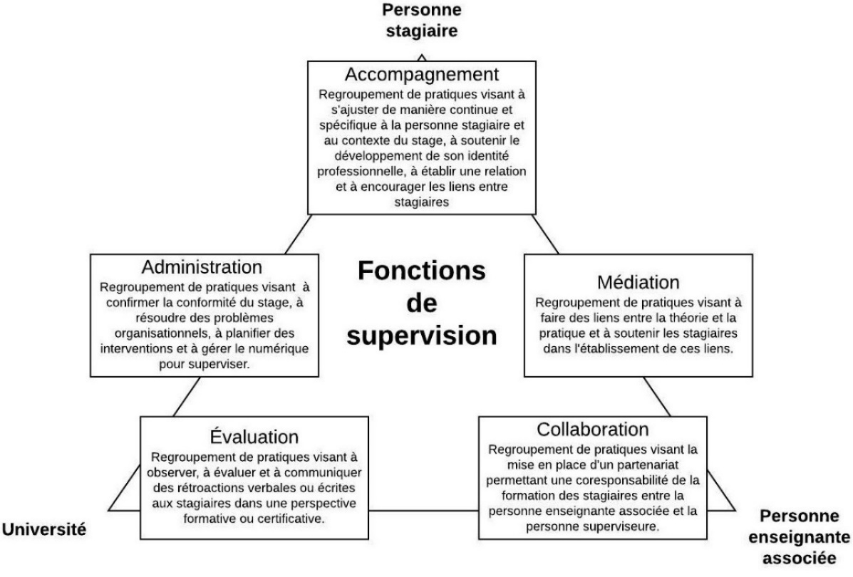
Discussion: Rôles de la personne superviseure
(Dionne, Gagnon et Petit, 2021)

Slide 10
Conclusion
Retombées anticipées
Meilleure compréhension des besoins des stagiaires face à une plus grande utilisation de dispositifs numériques, et à la télésupervision
Identification d'améliorations possibles des dispositifs ou protocoles de télésupervision des deux établissements impliqués
Pistes de prolongement / Intérêt?
Merci pour votre attention

